Slide 1
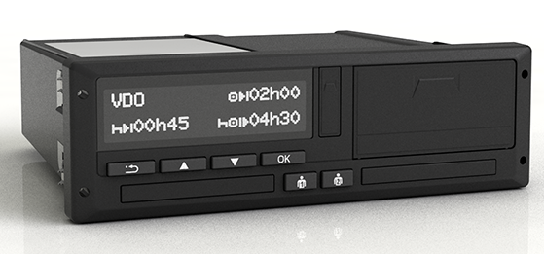
Цифровий тахограф
DTC0 4.0

Slide 2
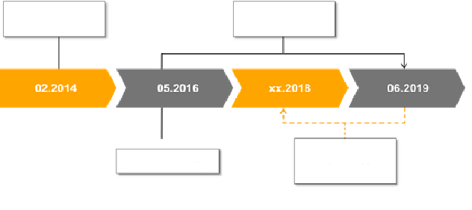
DTCO 4.0
РЕГЛАМЕНТ ЄВРОПЕЙСЬКОГО ПАРЛАМЕНТУ ТА РАДИ (ЄС) № 165/2014
Для чого?
Публікація нового
Регламенту 165/2014, де представлена концепція «розумного» (SMART) тахографа
Виробникам надано
36 місяців для створення «розумного» (SMART) тахографа
Представлення відбудеться раніше 2019 року, оскільки повинні дотримуватися логістичні процеси.
Публікація нового Додатку Annex 1C

Slide 3





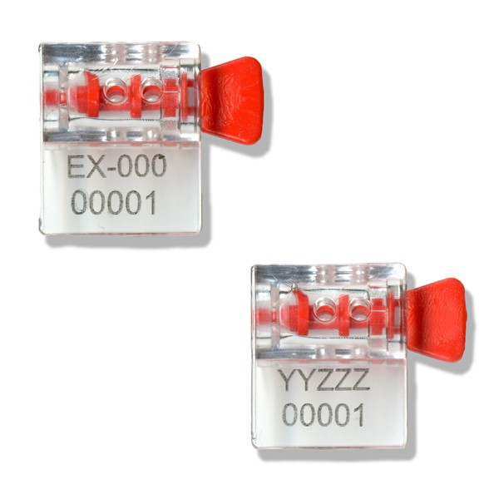
DTCO 4.0
Нові технічні аспекти
Реєстрація місцезнаходження автомобіля (GNSS)
Дистанційний контроль (DSRC, ст. 9)
ІТС-інтерфейс (ITS, ст.10)
Покращення шифрування даних
Удосконалення захисту в плобуванні

Slide 4

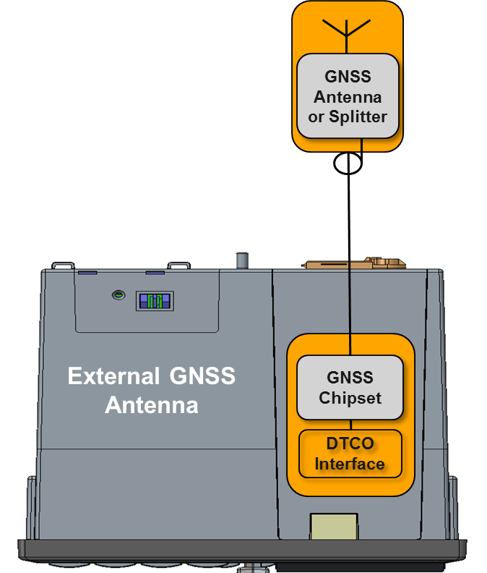

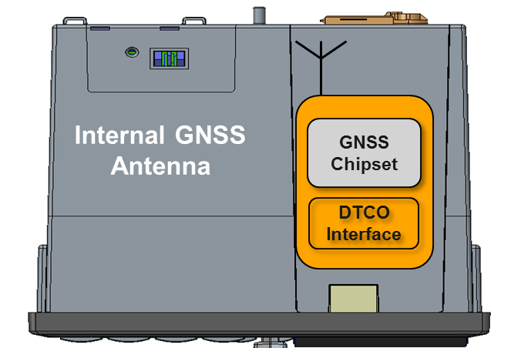
Дані про місцезнаходження будуть зберігатися в масовій пам'яті тахографа:
  Інформація про координати початкового і кінцевого щоденного робочого місця, а також місцезнаходження транспортного засобу кожні 3 години загального часу водіння;
  Буде використана система вільної геолокації;
  Блок GNSS (геолокація) може бути встановлений як в середині так і ззовні пристрою транспортного засобу.

Slide 5

DTCO 4.0
Технічні аспекти
Дистанційний контроль
Приклад застосування: необхіднийний дорожній контроль (для виявлення маніпуляцій або помилок).
Технологія: DSRC
  Зв'язок із цифровим тахографом (DT) лише обладнанням контролюючих організацій (ст. 9.3);
  Доступ до переданих даних обмежений органами контролю (та сервісними майстернями)
  (ст. 9.3);
  Зв'язок є захищеним з метою забезпечення цілісності даних та їдентифікації пристроїв запису і контролю (ст. 9.3).

Slide 6
DTCO 4.0
Технічні аспекти
Дистанційний контроль
Дистанційний контроль не може використовуватися для інших функцій, а лише для попередньої перевірки автомобіля та його відбору для подальшого огляду (ст. 9.4);
Дані видаляються не пізніше ніж через три години після їх передачі, у випадку, якщо вони не вказують на можливість маніпулювання чи зловживання. (ст. 9.6);
Транспортні компанії несуть відповідальність за інформування водіїв про дистанційний контроль, як зазначено вище (ст. 9.7);
У жодному разі дистанційний контроль раннього виявлення не призводить до автоматичного накладення штрафів (ст. 9.8).

Slide 7
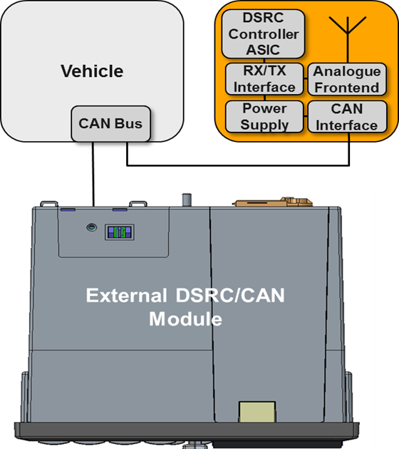
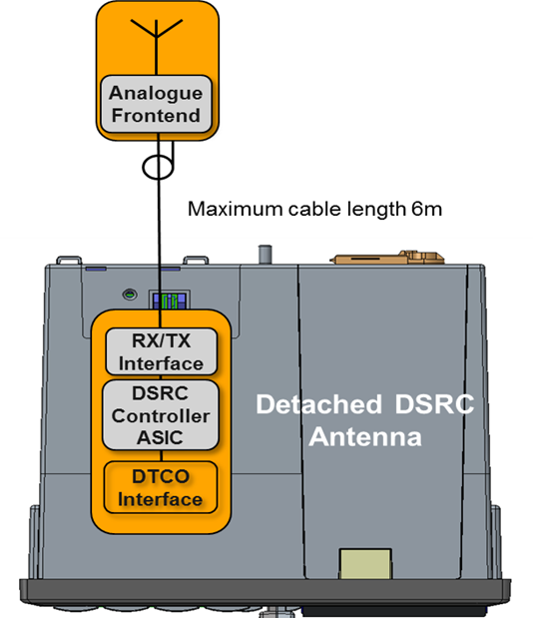
DTCO 4.0
Технічні аспекти
Дистанційний контроль
Дані, які можуть віддалено читати контрольні органи:
Найдовший зафіксований факт порушення безпеки;
Найдовший зафіксований період відключення живлення;
Помилки датчика руху;
Помилки під час руху;
Конфлікти під час руху;
Керування без картки;
Введення карти під час руху;
Дані про коригування часу;
Дані калібрування, що містять дату принаймні останніх двох калібрувань;
Реєстраційний номер транспортного засобу;
Швидкість, що зареєстровна тахографом.
Це означає відсутність реєстрації часу керування, часу перерви або часу відпочинку відповідно до Регламенту (ЄС) 561/2006 (ст. 9.4).

Slide 8


DTCO 4.0
Технічні аспекти
ІТС-інтерфейс (Inteligent Transport System)
Інтерфейс ITS (Інтелектуальна Транспортна Система) є опціональним:
"...Тахографи можуть бути оснащені стандартним інтерфейсом ..." (ст. 10)
  Пріоритет - підтримка водія у дотриманні правил;
  Доступ до персональних даних (включаючи позицію геолокації) тільки після перевірки водієм (ст. 10c, ст. 11c);
  Технологія “bluetooth”.

Slide 9

DTCO 4.0
Технічні аспекти
Нові методи шифрування даних
Зміни у вимогах шифрування спричиняють зміни в компонентах та периферійних пристроях тахографа:
  Зміна довжини ключа шифрування;
  Зміна алгоритмів шифрування;
  Зміна структури даних тахографа;
  Нові сертифікати;
  Нове покоління карт для тахографа;
  Нове покоління датчиків руху KITAS 4.0.

Slide 10
DTCO 4.0
Технічні аспекти
Нові методи шифрування даних
Огляд терміну дії карток після запровадження нової генерації тахографа (відповідно до Регламенту 2016/799, додаток 15, 2.2):
Картки водія -- дійсні до закінчення терміну дії або до їх замінии;
Картки компанії -- дійсні до закінчення терміну дії або до їх заміни;
Картки контролю -- дійсні до закінчення терміну дії або до їх заміни;
Картки майстерні -- термін дії закінчується з моменту впровадження нової генерації тахографів.
Огляд сумісності карт
DTCO 1381, включно до версії 3.0
DTCO 1381, після версії 4.0
картка водія
генерація 1
v
v
генерація 2
v
v
картка компанії
генерація 1
v
v
генерація 2
v
v
картка контролю
генерація 1
v
v
генерація 2
v
v
картка майстерні
генерація 1
v
x
генерація 2
v
v

Slide 11
DTCO 4.0
Нові адміністративні вимоги
Дистрибуція та пломбування
Вимоги безпеки, викладені в Додатку Annex 1С, вимагають зміни каналу розподілу нового датчика руху (KITAS 4.0) та пломб, які використовуються для захисту датчика руху:
Завдяки захисним профілям система тахографа буде введена з новою логістичною концепцією;
На кожному рівні розподілу від виробника через дистрибутора до сервісної майстерні повинен вестися облік кожної окремої пломби (де був встановлений датчик/пломба та коли?);
Нове, інтелектуальне пломбування тахографа можна визначити
за серійним номером та ідентифікатором виробника;
Виробник пломб повинен бути сертифікований
та зареєстрований в DG JRC.

Slide 12




DTCO 4.0
Новий Регламент (EU) 165/2014
Короткий підсумок
Вбудований модуль DSRC
Вбудований модуль GNSS
KITAS 4.0
Новий датчик руху!
Стандартизований інтерфейс ІТS (опційно)
Нові картки

Slide 13
DTCO 4.0
Дані, що читаються через DSRC
  Реєстраційний номер транспортного засобу;
  Швидкістні події (так / ні);
  Керування без картки (так / ні);
  Дійсна картка водія (так / ні);
  Введення картки під час керування (так / ні);
  Помилка даних під час руху (так / ні);
  Конфлікти під час руху транспортного засобу (так / ні);
  Картка другого водія (так / ні);
  Поточна діяльність (водіння / відсутність керування);
  Остання закрита сесія (так / ні);
  Відключення живлення (так / ні);
  Помилка датчика (датчик руху або GNSS) (так / ні);
  Налаштування часу (час останньої адаптації);
  Порушення безпеки (час останньої зафіксованої події);
  Останнє калібрування (дата останнього калібрування);
  Попереднє калібрування (дата попереднього калібрування);
  Дата підключення тахографа (дата встановлення в транспортному засобі);
  Поточна швидкість (остання збережена швидкість);
  Відображення часу.

Slide 14
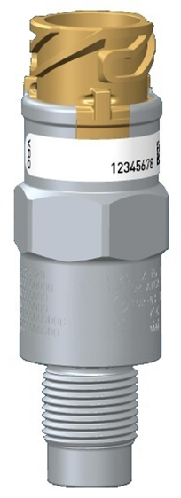
KITAS 4.0
Новий корпус (алюміній)
Нова форма корпуса
Затяжний гвинт зміщений в напрямку
коробки передач
Гексагональний (6-гранний) датчик
більше не буде доступний
Гумове ущільнення
Нові механізми безпеки
пломба
корпус

Slide 15
KITAS 4.0
Основні функції
Відсутність олов’яної пайки
Нові методи шифрування даних для захисту від маніпуляцій
Оснащення функцією вимкнення живлення
Підтримка діагностичних функцій
Інтерфейс сумісний з ISO 16844-3 (такий як у KITAS 2+)

Slide 16
DTCO 4.0
Ситуація щодо країн-членів ЄУТР
Поточна політична ситуація в темі "Використання «розумного» (SMART) тахографа в міжнародних перевезеннях в межах території ЄУТР" ще не зрозуміла.
Переговори з Європейською Економічною Комісією тривають.
Всі зацікавлені сторони хочуть знайти спільне рішення для всієї області ЕУТР.
Установки KITAS 4.0 у країнах, що не входять до Європейського Союзу, все ще обговорюються Європейською Комісією.

